Slide 7
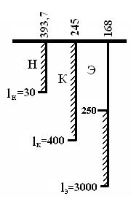
I ұңғыманың бастапқы бөлімі бағыт деп аталады. Ұңғыманың аузы оңай шайылатын жыныстар аймағында орналасқандықтан, оны нығайту керек. Осыған байланысты бағыт келесідей орындалады. Біріншіден, тұрақты тау жыныстарының тереңдігіне дейін бұрғылау ұңғымасы бұрғыланады (4...8 м). Содан кейін оған қажетті ұзындық пен диаметрлі құбыр орнатылады, ал Шурф пен құбырдың қабырғалары арасындағы кеңістік қоқыс тасымен толтырылып, аузына цемент ерітіндісімен құйылады.Бағыттан кейін бірден учаске диаметрі 50-ден 400 м-ге дейін 900 мм тереңдікке бұрғыланады.ұңғыманың бұл бөлігі өткізгіш деп аталатын корпус құбырымен (қорғасын Болат құбырларынан тұратын) бекітіледі. Кондуктордың құбыр сыртындағы кеңістігі ауызға дейін цементтеледі. Өткізгіштің көмегімен бұрғылау процесін қиындататын тұрақсыз, жұмсақ және сынған жыныстар оқшауланады.
Н – направление lн – глубина спуска направление, м;
К – кондуктор, lк – глубина спуска кондуктора, м;
Э – эксплуатационная обсадная колонна,
lэ – глубина спуска эксплуатационной обсадной колонны, м.

Slide 8
Жаңа күрделі горизонттардың өтуіне байланысты немесе осы ұңғыманы пайдалану жоспарланбаған өнімді қабаттарды жабу қажеттілігіне байланысты ұңғыманы жобалық тереңдікке бұрғылау мүмкін болмаған жағдайда, аралық деп аталатын тағы бір бағанды орнатылады және цементтеледі.
Ұңғыманың соңғы бөлімі жұмыс бағанымен бекітіледі. Ол мұнай мен газды кенжардан ұңғыманың аузына көтеруге немесе ондағы қысымды ұстап тұру үшін өнімді қабатқа суды (газды) айдауға арналған.

Slide 12
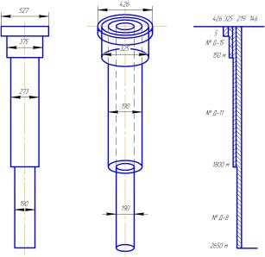
6

Slide 13
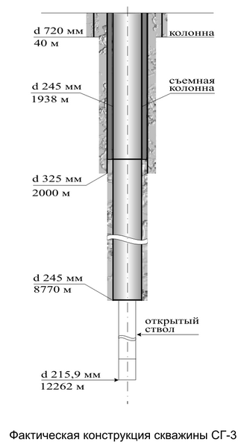
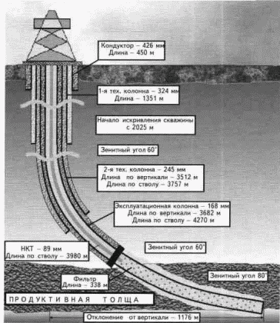
Ұғымға кіретін элементтер
ұңғыма құрылымы
8

Slide 14
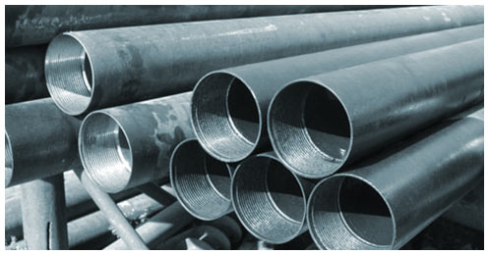
қоршау бағаналары
бұрғылау аралықтары
цементтеу аралықтары ұңғыма аузы, қабырғалары және кенжары
өнімді горизонт және перфорация аймағы
10

Slide 15
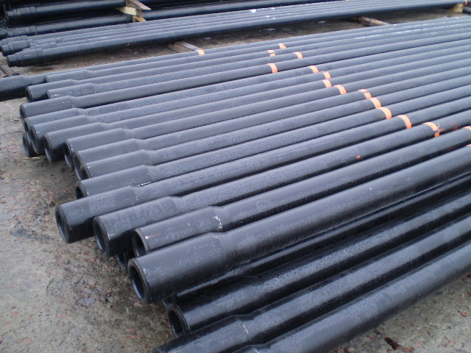
Шегендеу колонналары
Бағыттаушы
Кондуктор
Техническая/аралық колонна
Профильный перекрыватель/Летучка
Потайная колонна
Пайдалану колоннасы
Хвостовик
11

Slide 16
Обсадные колонны
Бағыттаушы
Бағыттаушы баған (бағыт) - бірінші корпус бағанасы (ұзындығы 5-тен 300 м-ге дейін), ол топырақтың жоғарғы қабатын оқшаулау және бұрғылау агентінің көтерілген ағынын ұңғымадан тазарту жүйесіне шығару үшін магистральдың жоғарғы (бағыттаушы) бөлігіне түсіріліп, бүкіл ұзындығы бойынша цементтеледі
12

Slide 17
Обсадные колонны
Кондуктор
Кондуктор бағанасы (кондуктор) — бұрғылау ұңғымасының оқпанына түсетін, жоғарғы тұрақсыз шөгінділерді, сулы және сіңіргіш қабаттарды, көпжылдық қатып қалған жыныстардың аймақтарын және т.б. жабуға арналған екінші корпус.
13

Slide 18
Обсадные колонны
Техническая
или
промежуточная колонна
Аралық шегендеу колоннасын қажет болған жағдайда тұрақсыз жыныстарды бекіту үшін кондуктордан кейін, бұрғылау шарттары бойынша үйлеспейтін аймақтар мен су тұтқыш жиектер бөлінгеннен кейін түсіреді.
14

Slide 19
Обсадные колонны
!!!ВАЖНО!!!
Аралық және кондукторлық бағаналардың түсу тереңдігі қабаттардың гидравликалық сынуының алдын алуды, бұрғылау ұңғымалары діңі қабырғасының тұрақтылығын, әртүрлі бұрғылау агенттерін қолдану аймақтарын бөлуді, сондай-ақ аймақтар бөлігінде асқынулардың болуын ескере отырып есептеледі.
15

Slide 20
Обсадные колонны
Эксплуатационная колонна
Пайдалану колоннасы-өнімді горизонттарды басқа тау жыныстарынан ажырату және ұңғымадан мұнай немесе газ алу үшін, немесе, керісінше, қабаттарға сұйықтық немесе газ айдау үшін ұңғыманы бекітетін шегендеу құбырларының соңғы колоннасы. Кейде соңғы аралық бағанды (ішінара немесе толығымен) пайдалану бағанасы ретінде пайдалануға болады. Ол толығымен цементтелген немесе алдыңғы корпус бағанымен "қабаттасқан".
16

